Slide 1
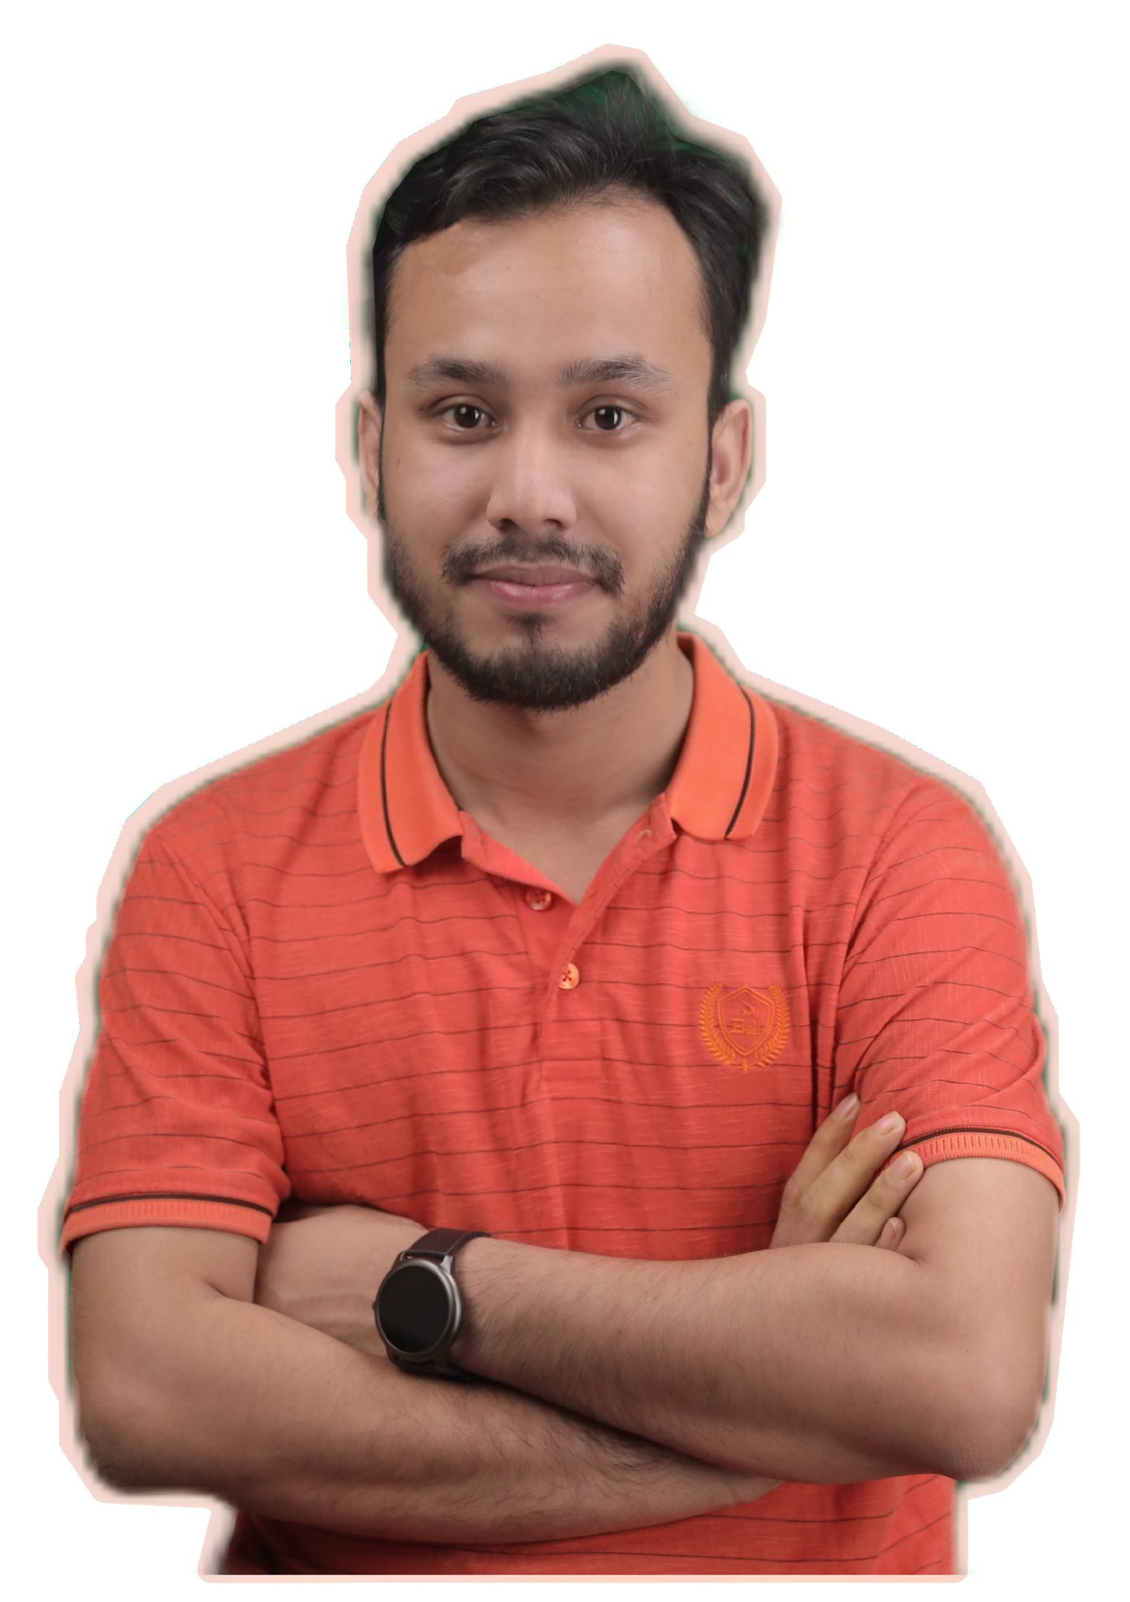

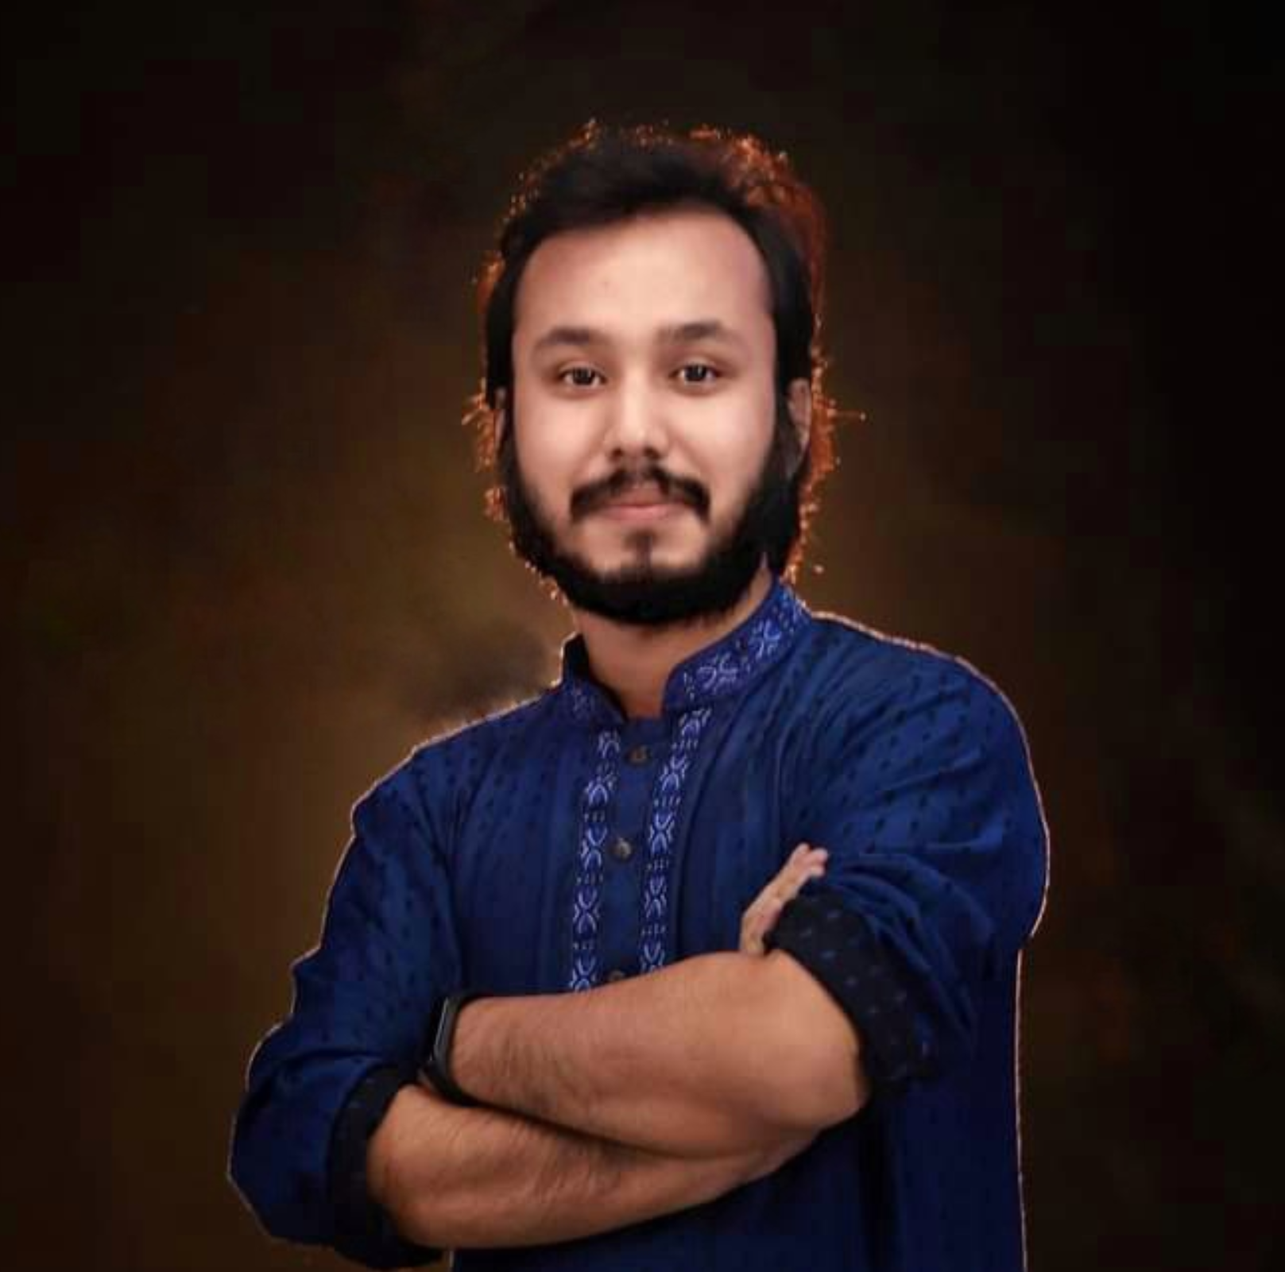
HSC’23 ICT free online class.
আই সি টি বইয়ের পূর্নাঙ্গ প্রিপারেশন
৬ টি অধ্যায়ের পড়া, MCQ, সৃজনশীল
কৌশিক রায়
Studying MSc in Computer Science (PMSCS)
Jahangirnagar University
#Dadar Class – দাদার ক্লাস

Slide 2
তম অধ্যায়
অধ্যায়ের নাম
HSC ICT Full Book Preparation Online Class with Kowshique Roy

Slide 3
HSC ICT Full Book Preparation Online Class with Kowshique Roy

Slide 4
প্রশ্ন?
HSC ICT Full Book Preparation Online Class with Kowshique Roy

